Slide 1
Obolenja in poškodbe dihal
Biologija

Slide 2
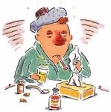
Splošno
Obolenja in poškodbe dihal so: bronhitis, astma, pljučnica, angina, gripa ter druge.
Pri vseh so simptomi podobni, predvsem pa je potrebno čim več počivati, piti veliko tople tekočine in zaužiti dovolj vitamina C.
Bolnik

Slide 3
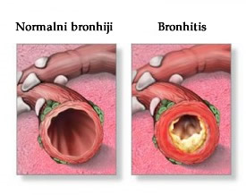
bronhitis
Bronhitis je vnetje večjih dihalnih poti (sapnic ali bronhijev).
Najpogosteje nastane kot posledica virusne okužbe. Razlikujemo dve obliki bronhitisa: akutni, ki se pojavi nenadoma in se hitro konča, in kronični, ki se ponavlja vsako zimo z večmesečnim kašljem in gnojnim izmečkom.
SIMPTOMI: težko dihanje, povišana telesna temperatura, kašelj, utrujenost, odpoved dihal in prizadetost srca.
Bronhiji

Slide 4
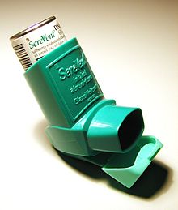
astma
Astma je trajno vnetje dihalnih kanalov, vpliva na pretok zraka v pljuča in iz njih ter s tem povzroča oteženo dihanje.
Ko alergeni pridejo v stik z vnetimi bronhiji, se ti še bolj zožijo, stisnejo in s tem močno otežijo dihanje. Če sindrom napreduje, pride do astmatičnega napada.
Astma je med pljučnimi boleznimi najpogostejša, saj prizadene 15-17 % ljudi. Zdravila za astmo ni; da se pa blažiti simptome.
Inhalator

Slide 5
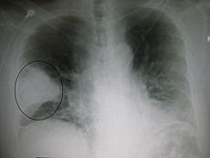
pljučnica
Pljučnica je vnetje drobnih pljučnih mešičkov.
Lahko se razvije že iz prehlada.
Pojavlja se pri ljudeh vseh starosti, vendar je zlasti nevarna za starejše ljudi ter kronične bolnike, pri katerih je vodilni vzrok smrti.
Obstajajo cepiva proti določenim mikroorganizmom, ki povzročajo pljučnico.
Rentgenska slika pljučnice

Slide 6
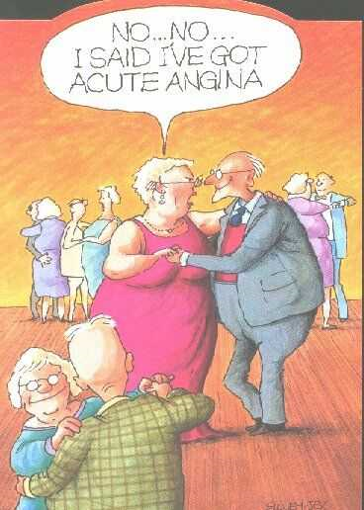
angina
Angina je vnetje mandljev in žrela.
Simptomi: povišana telesna temperatura, glavobol, bolečine v žrelu pri požiranju. Bolečine so lahko celo tako močne, da je moteno požiranje sline.
Zdravilo za zdravljenje angine je penicilin v obliki tablet ali sirupa, v ustreznem odmerku, ki ga predpiše zdravnik. Zdravljenje traja 10 dni.
Angina

Slide 7
gripa
Gripa je okužba dihalnih poti, ki jo povzročajo virusi gripe tipa A, B ali C. Je nalezljiva ter se prenaša kapljično. Bolezenski znaki so hujši in trajajo dlje kot tisti pri prehladu. Okrevanje traja od enega do dveh tednov.
Vsako leto se proti gripi lahko cepimo.
Gripa

Slide 8
Viri in literatura :
http://sl.wikipedia.org/wiki/Bronhitis
http://sl.wikipedia.org/wiki/Astma
http://sl.wikipedia.org/wiki/Plju%C4%8Dnica
http://sl.wikipedia.org/wiki/Angina
http://sl.wikipedia.org/wiki/Gripa
Učbenik BIOLOGIJA 9 (Martina Svečko, Ljubljana 2006)

